Slide 1
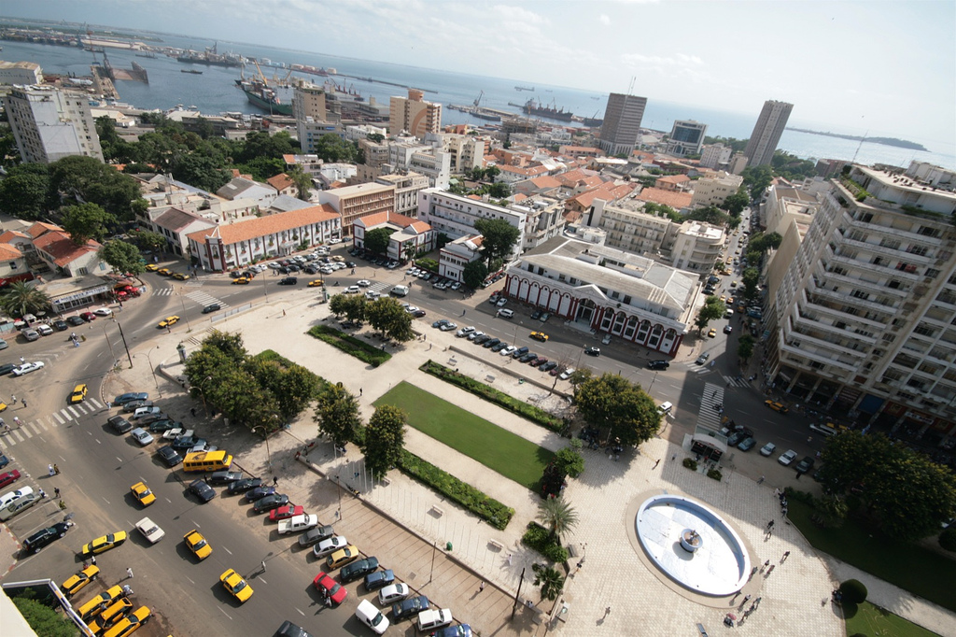
Dakar – Sénégal N°2 Suite et fin

Slide 2
La ville de Dakar (en wolof : Ndakaaru) est la capitale de la république du Sénégal et de la région de Dakar. Elle compte 1 056 009 habitants[2] sur les 3 630 000 habitants (estimation 2018[3]) que compte l'ensemble de la région de Dakar. C'est une des quatre communes historiques du Sénégal et la capitale de l'Afrique-Occidentale française (AOF) de 1902 à 1960.

Slide 3
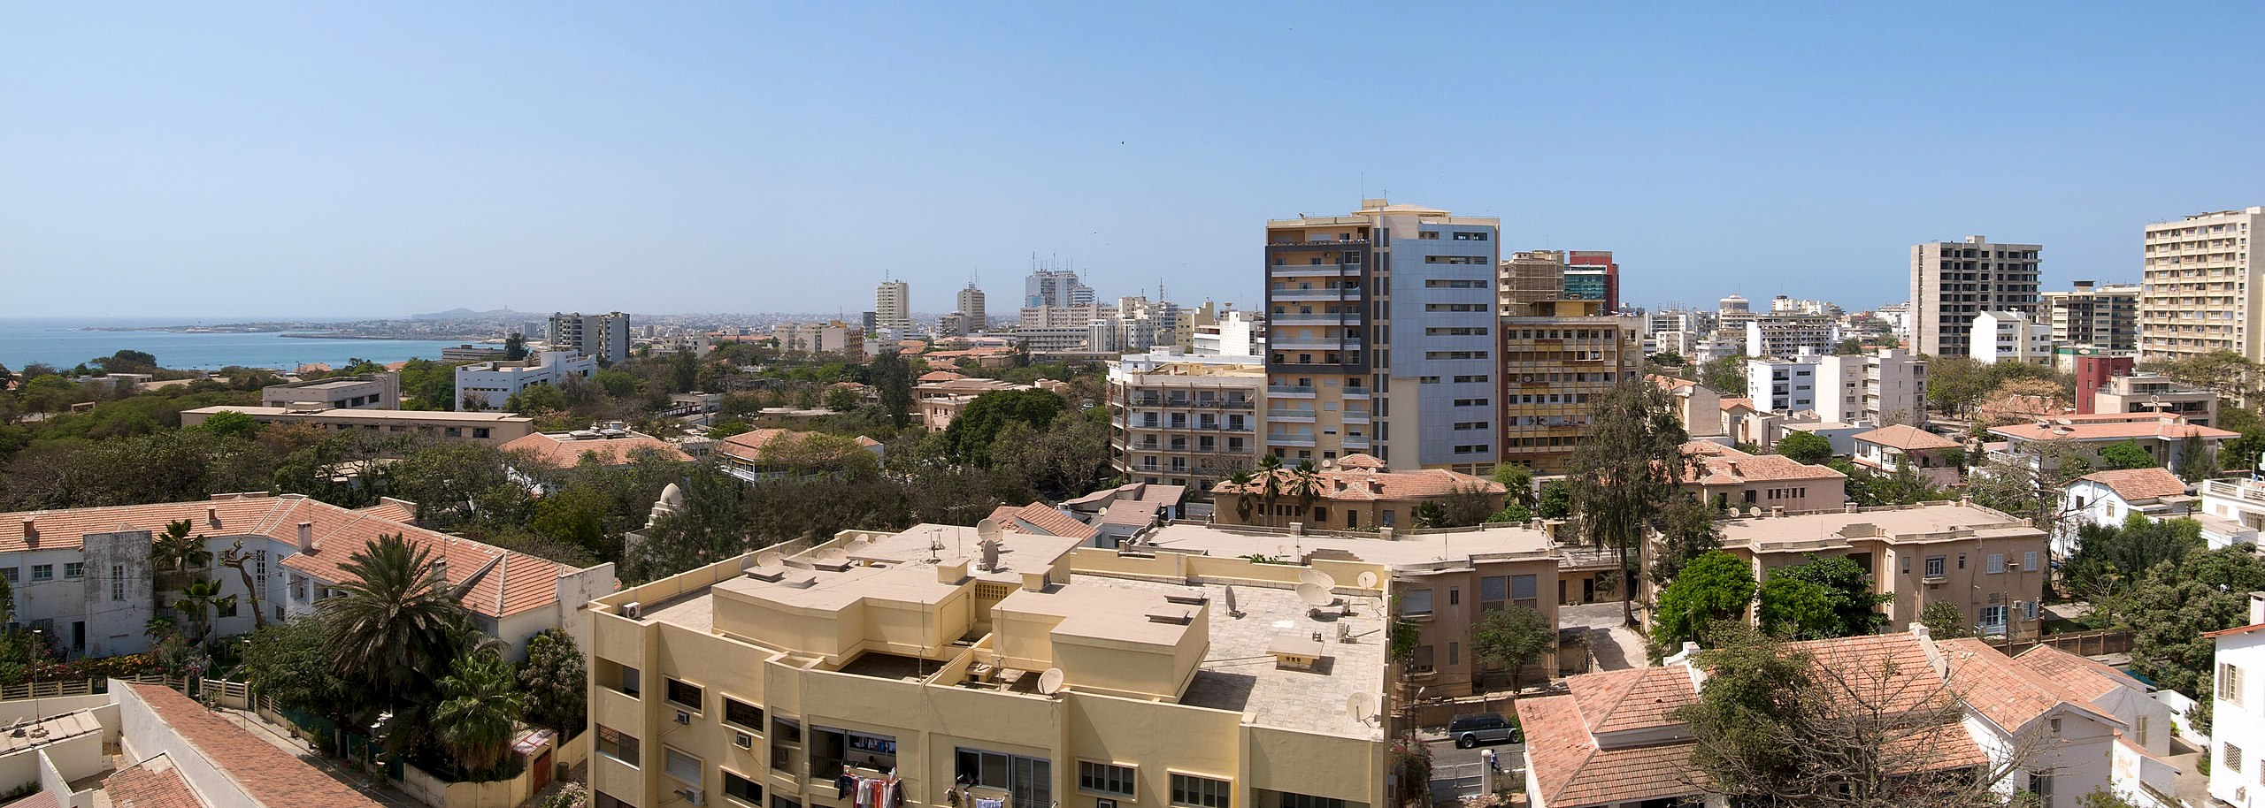
Au-dessus de l'hôpital Madeleine. Dommage que je n'aie pas pu faire un panoramique vers la droite.

Slide 4
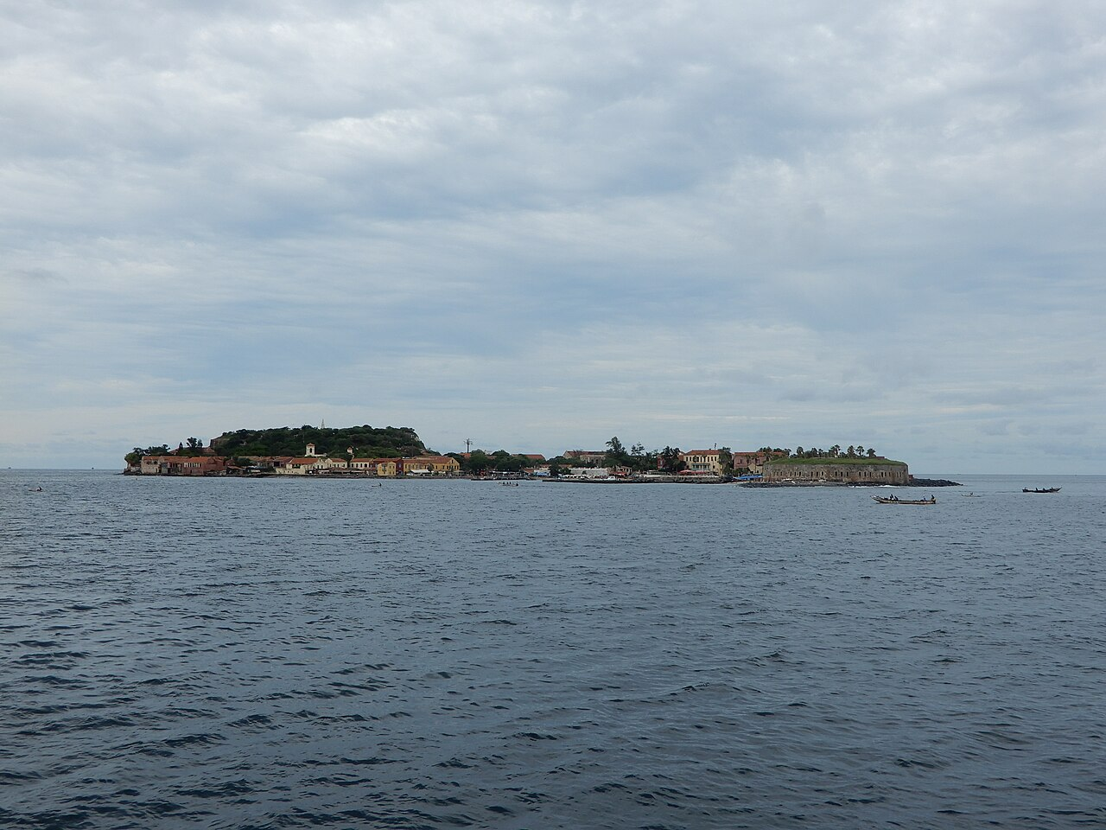
L'île de Gorée, comprenant une municipalité et des monuments. A droite, le fort d'Estrées.

Slide 5
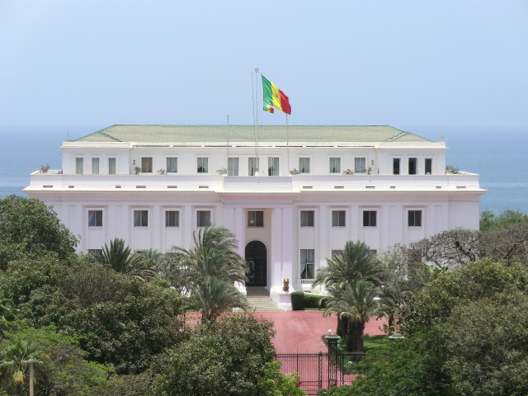
Palais présidentiel à Dakar.

Slide 6
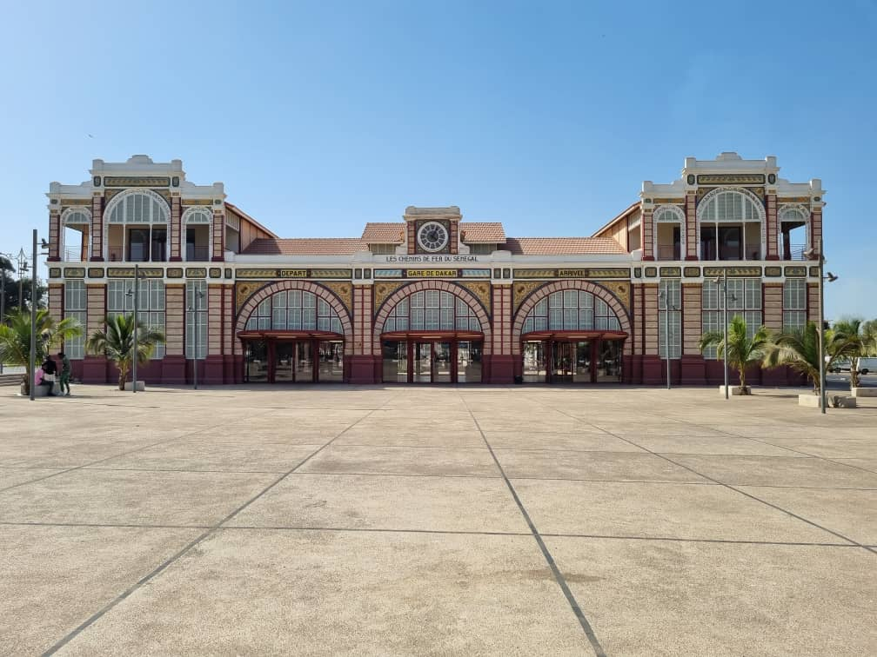
Une gare tout en couleur

Slide 7
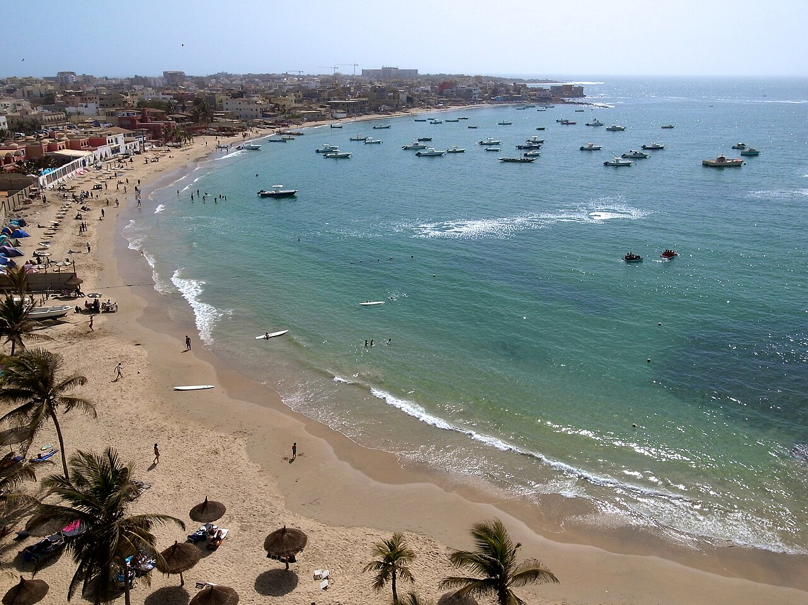
Baie de Ngor

Slide 8
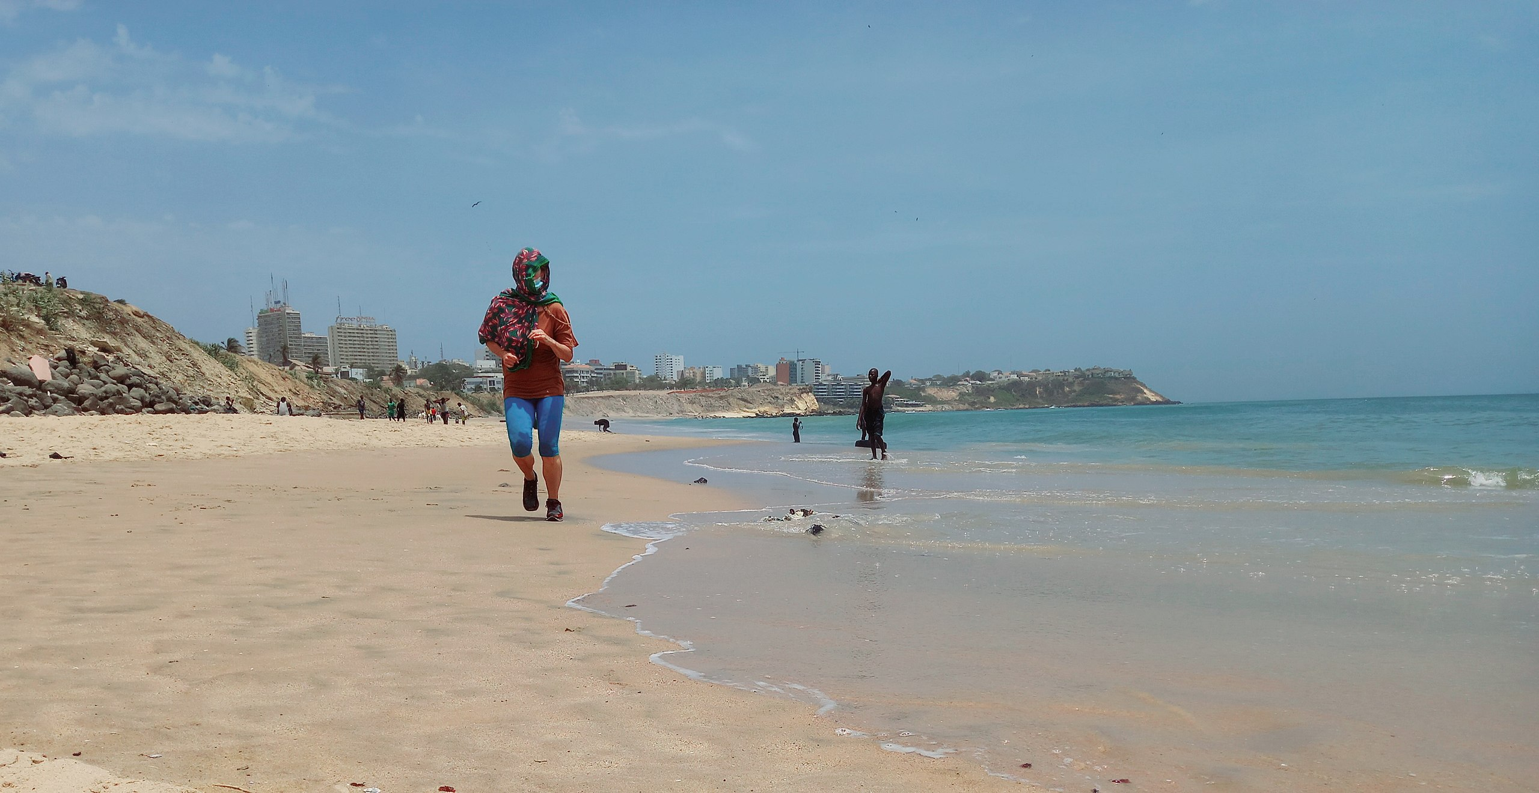
Plage à Dakar.

Slide 9
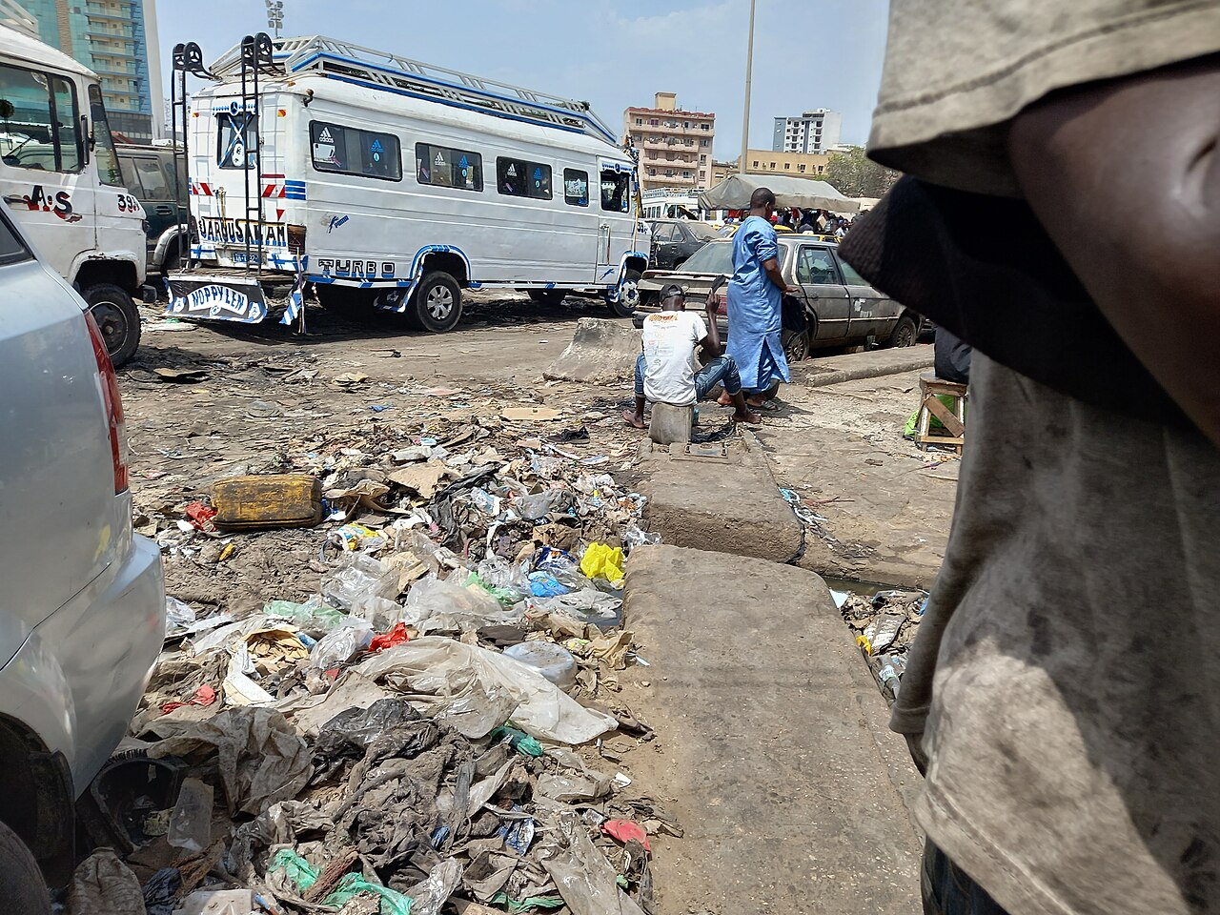
Une rue encombrée de détritus, à Dakar.

Slide 10
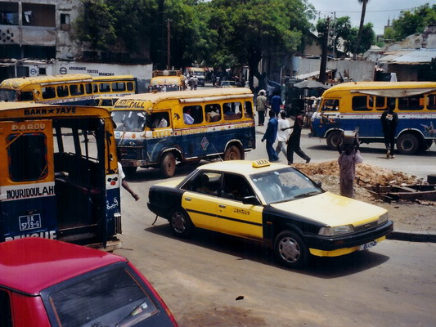
Taxi et bus à Dakar.

Slide 11
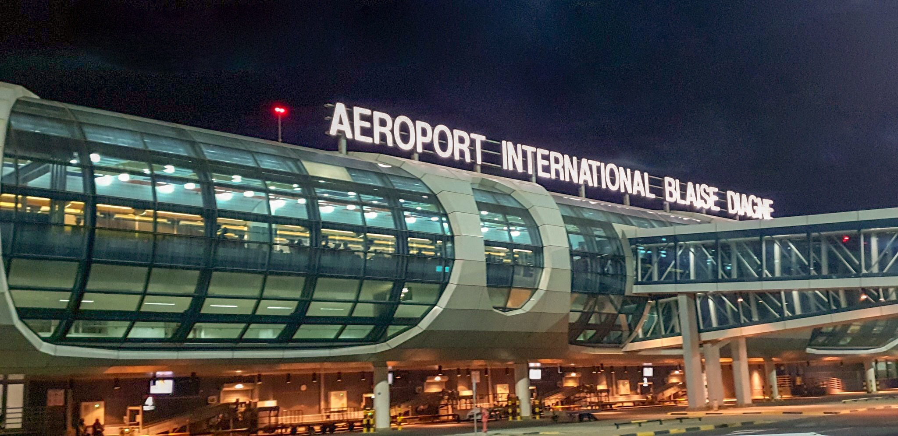

Slide 12
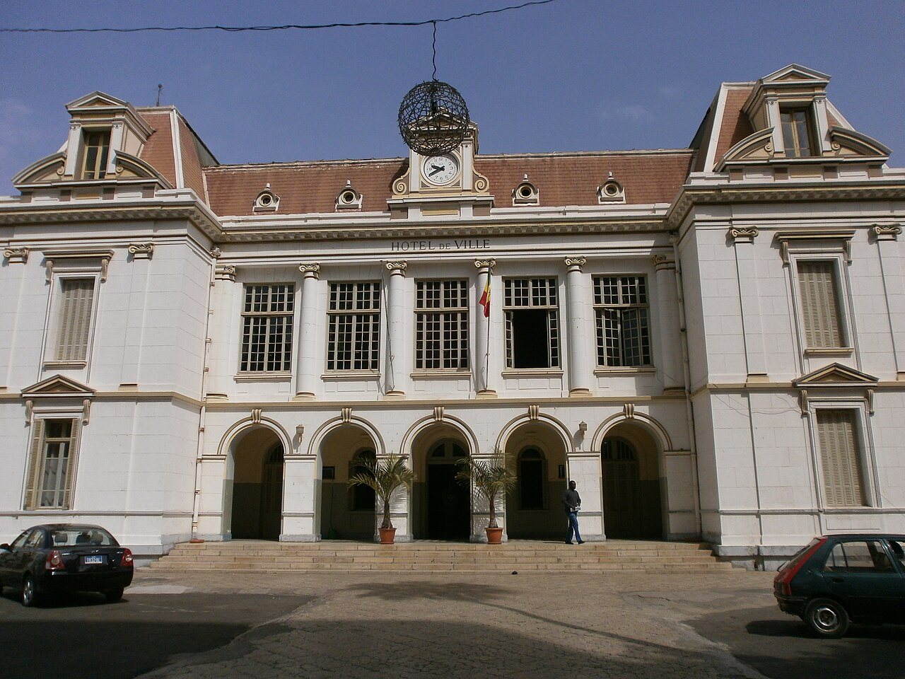
Dakar_-_Hôtel_de_ville

Slide 13
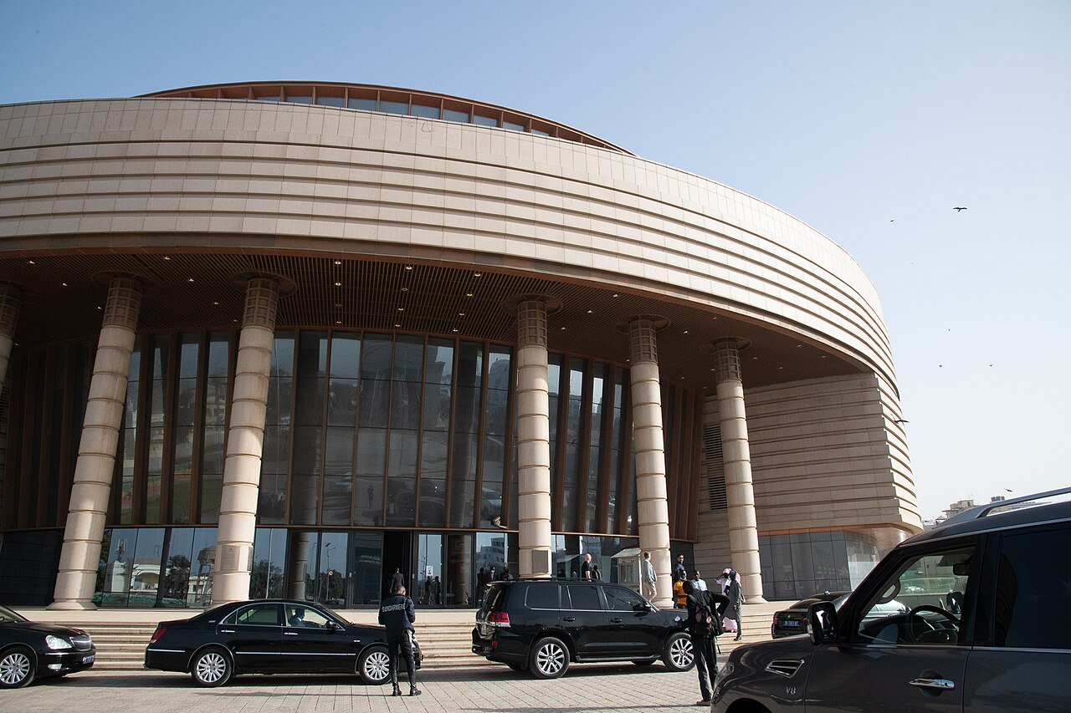
Musée des civilisation noires.

Slide 14
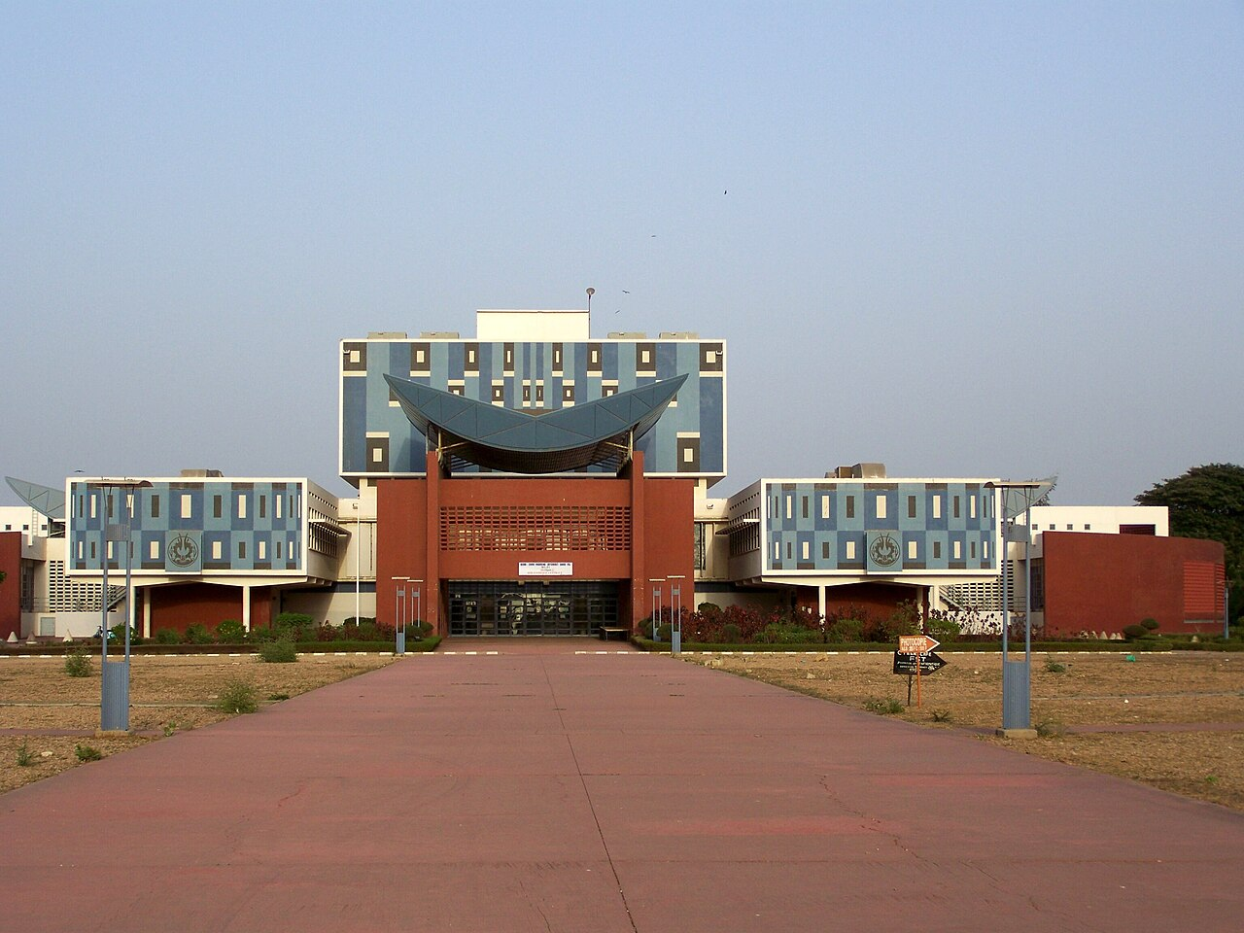
Bibliothèque de l'université Cheikh-Anta-Diop.

Slide 15
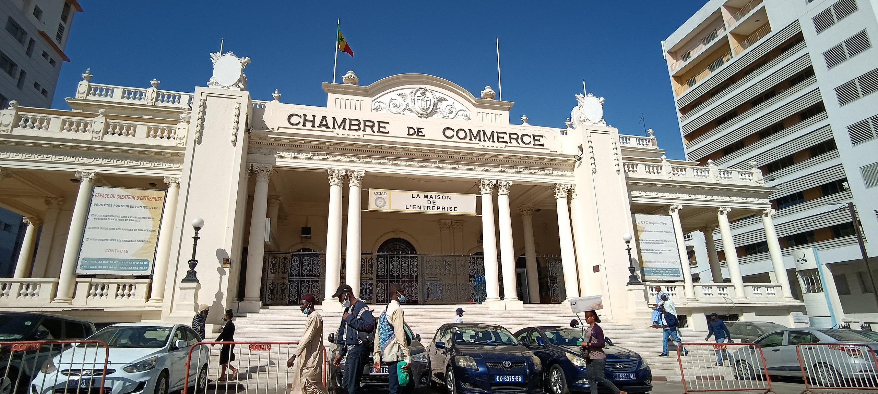
Chambre_de_Commerce_de_Dakar

Slide 16
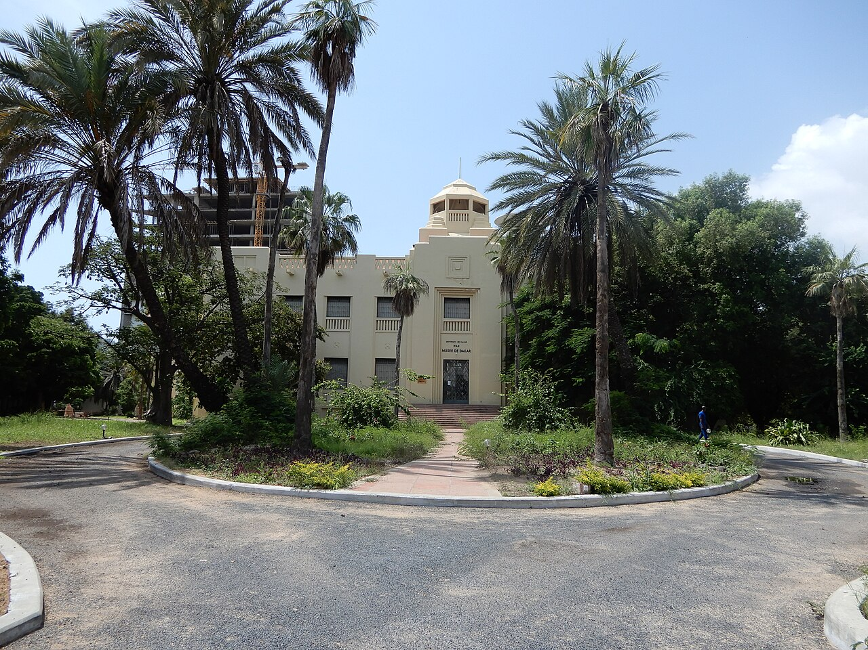
Musée_d'art_africain_Théodore_Monod

Slide 17
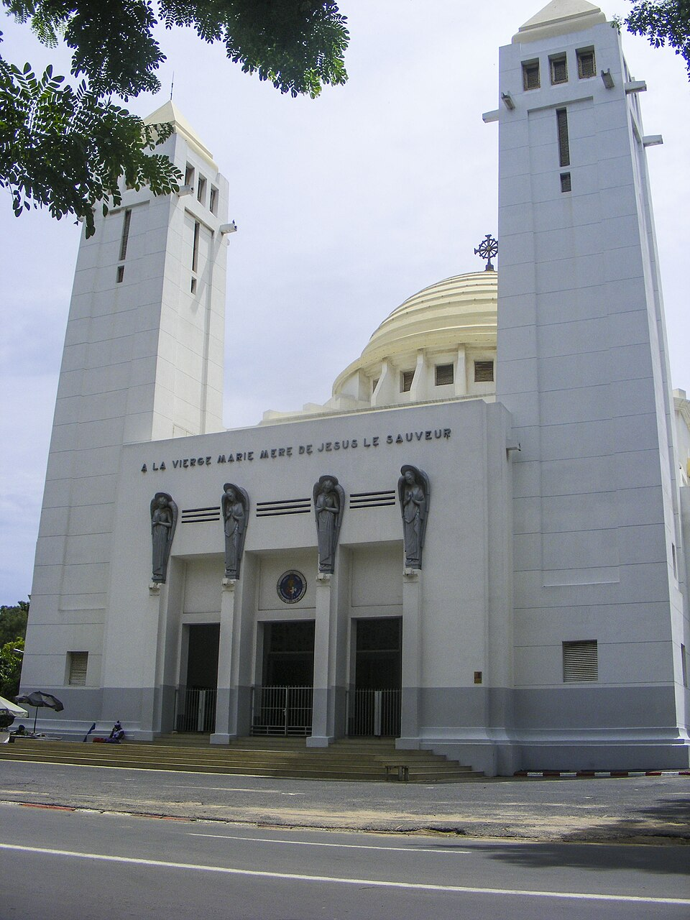
Musée_d'art_africain_Théodore_Monod

Slide 18
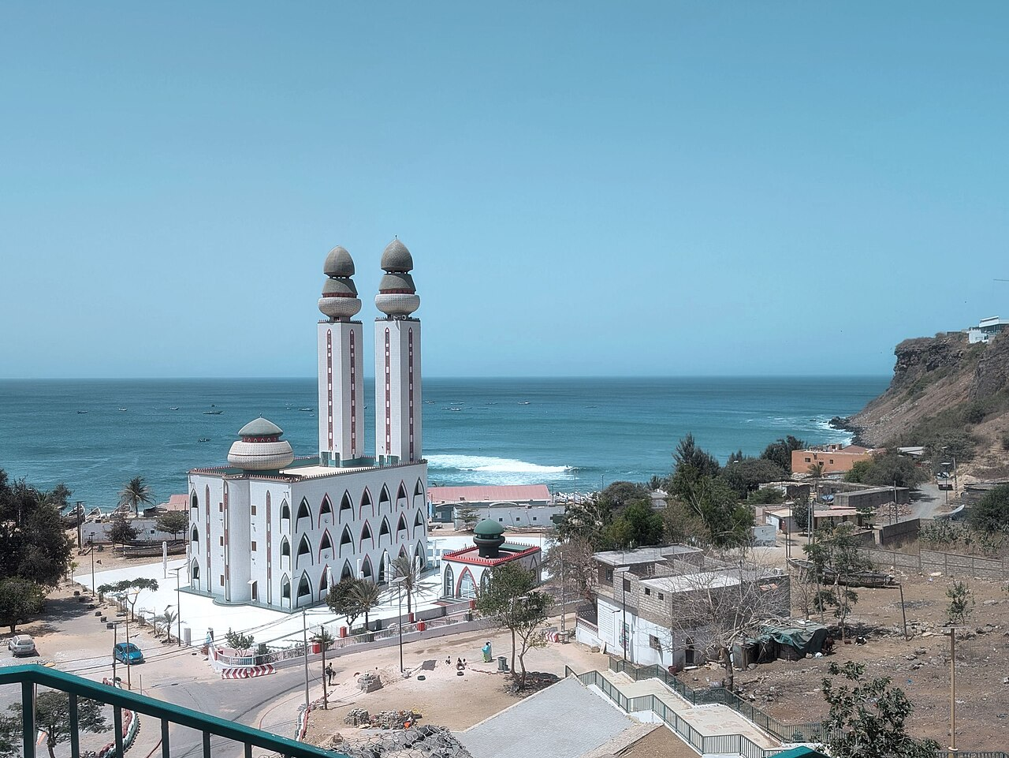
Mosquée de la Divinité.

Slide 19
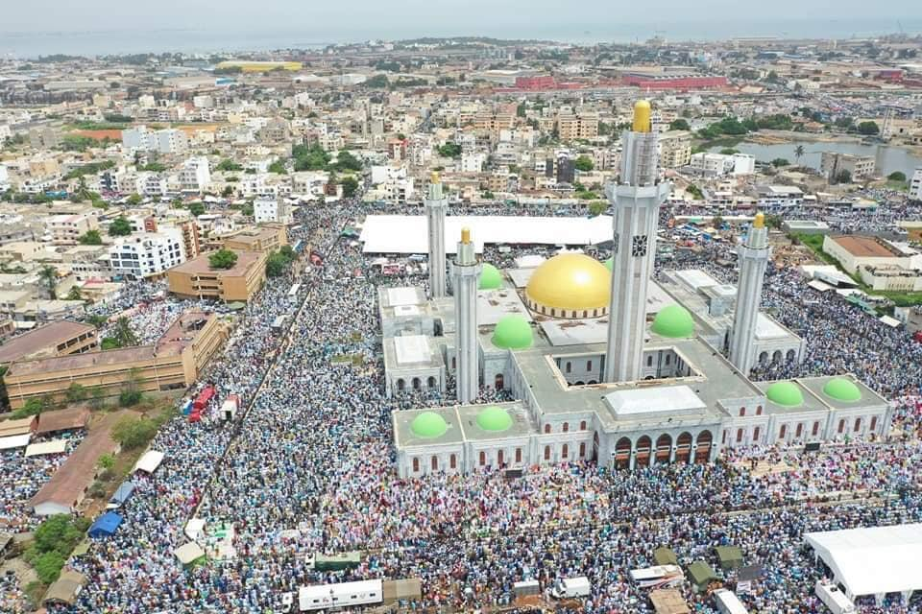
Mosquée Massalikul Jinaan.

Slide 20
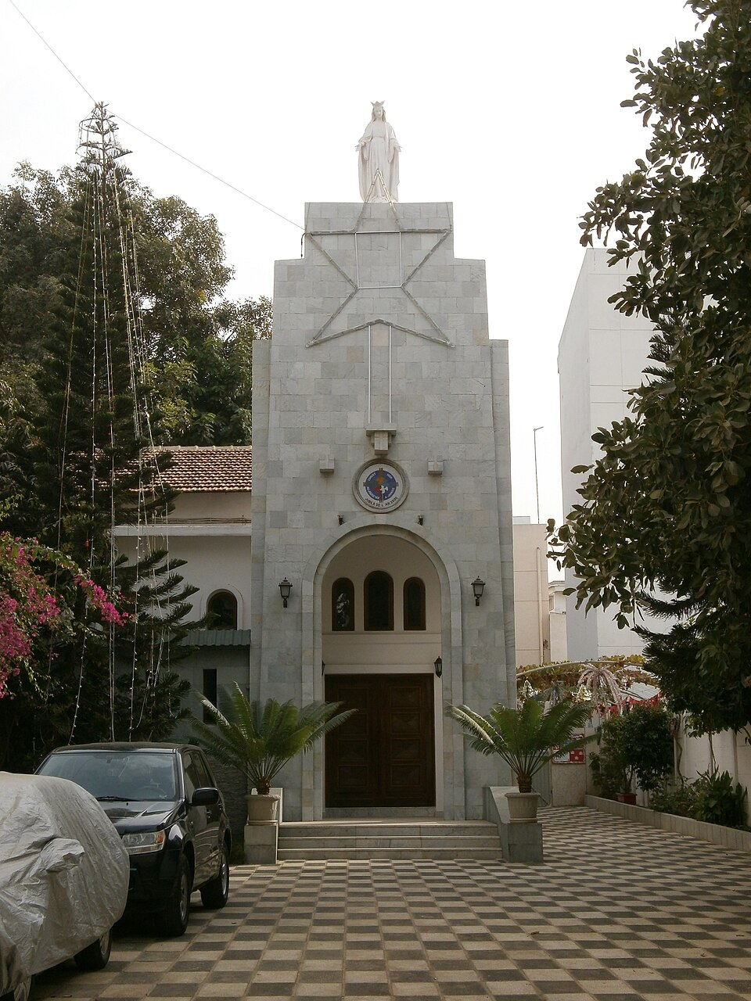
Paroisse Notre-Dame du Liban.

Slide 21
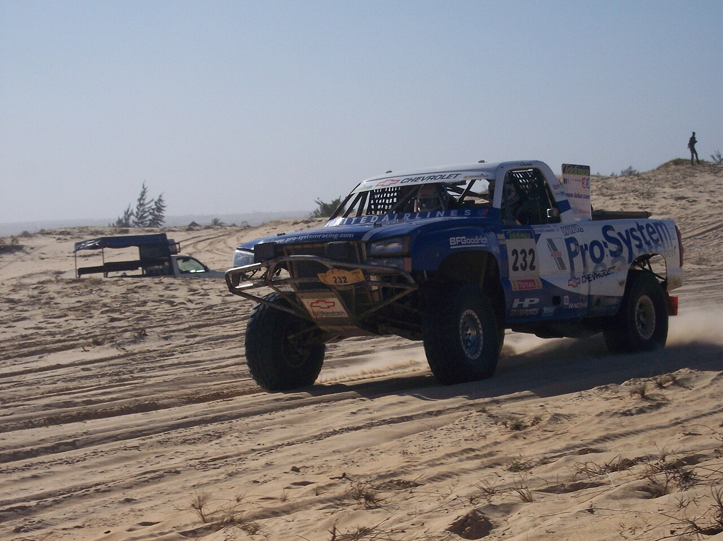
Arrivée du Rallye Dakar au Lac Rose en 2004.

Slide 22
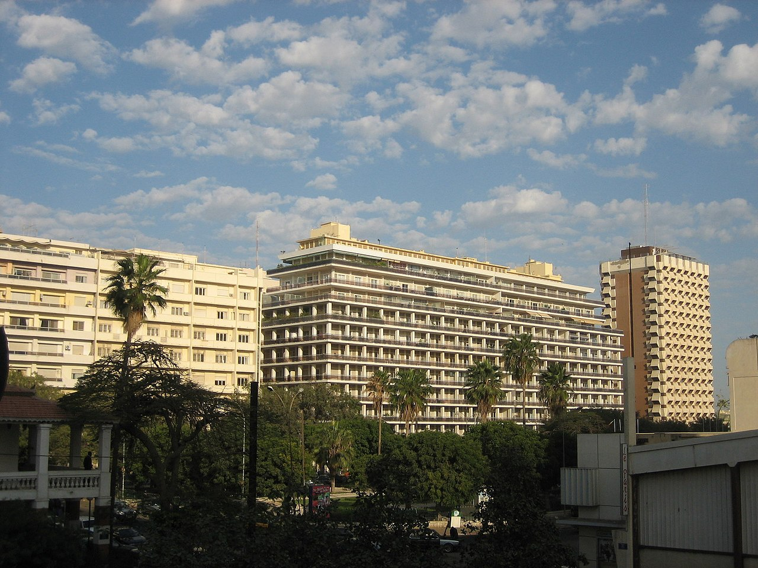
la Place de l’indépendance

Slide 23
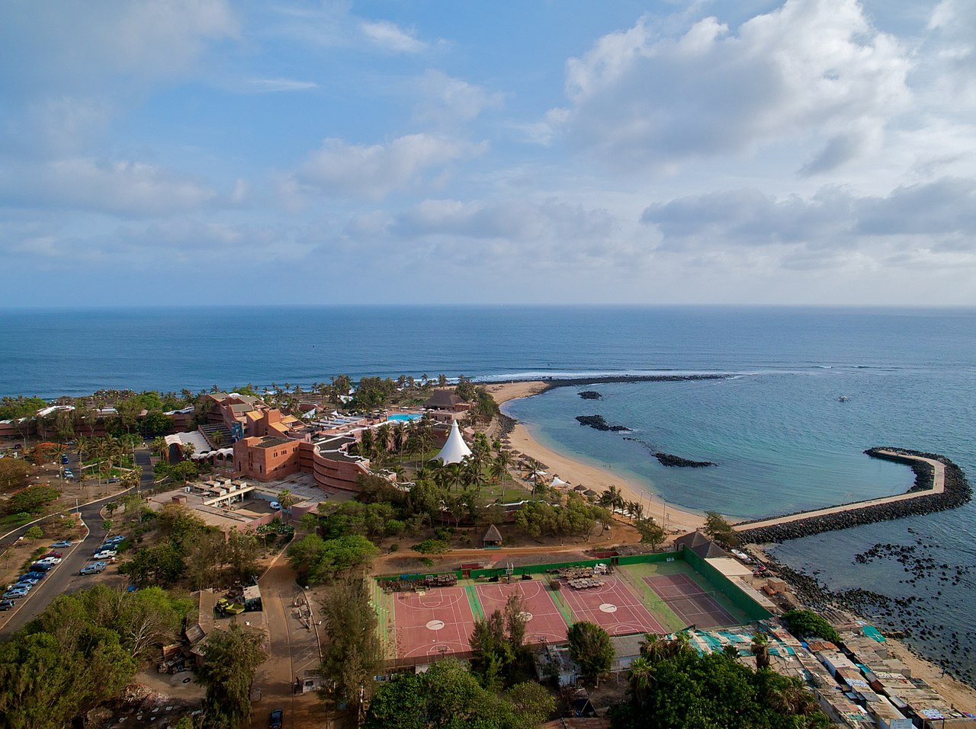
la Pointe des Almadies

Slide 24
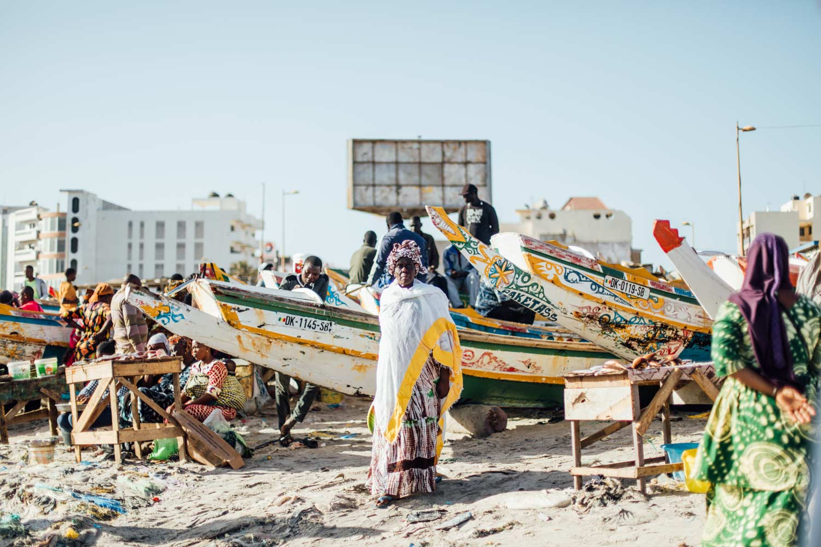

Slide 25
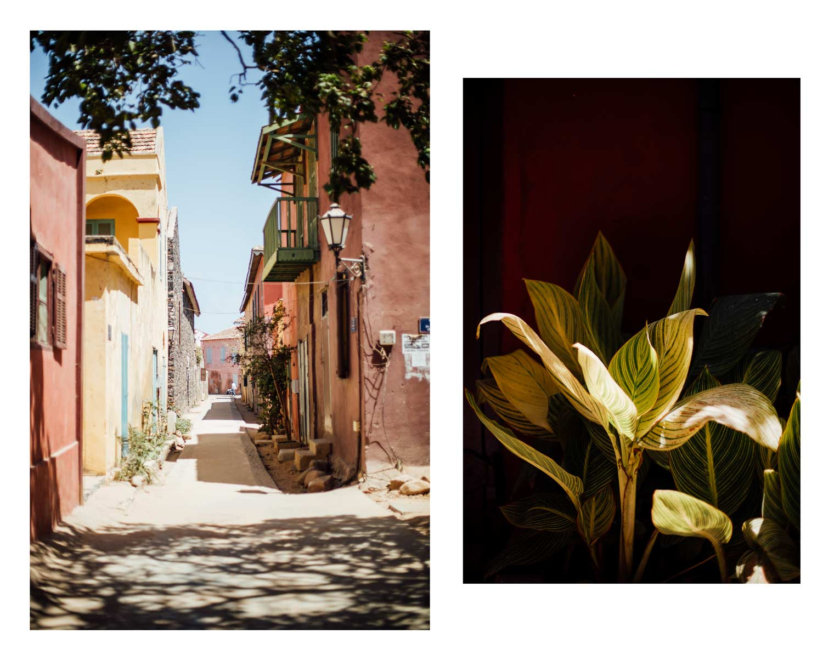

Slide 26
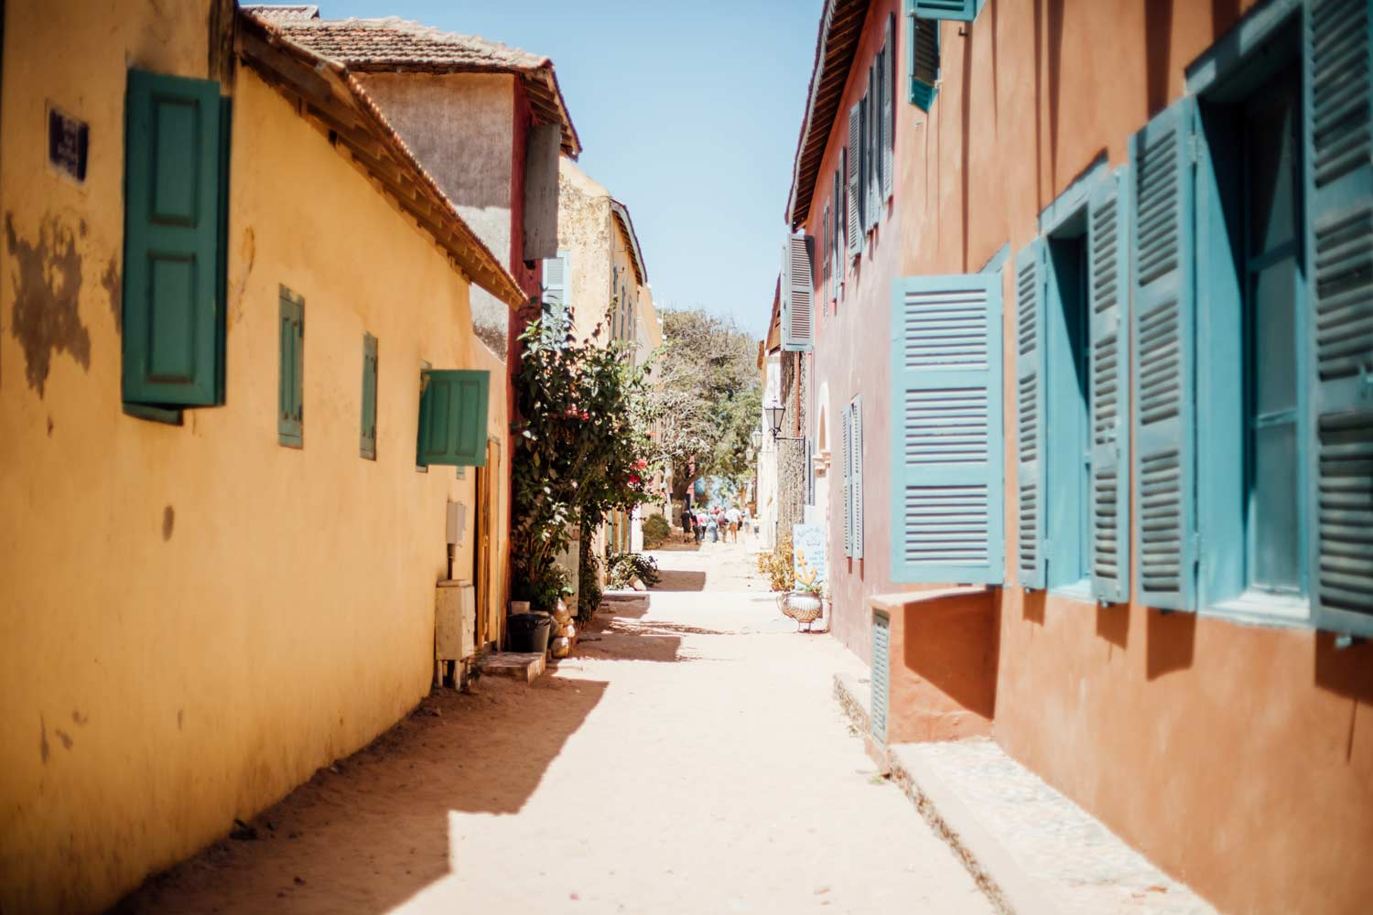

Slide 27
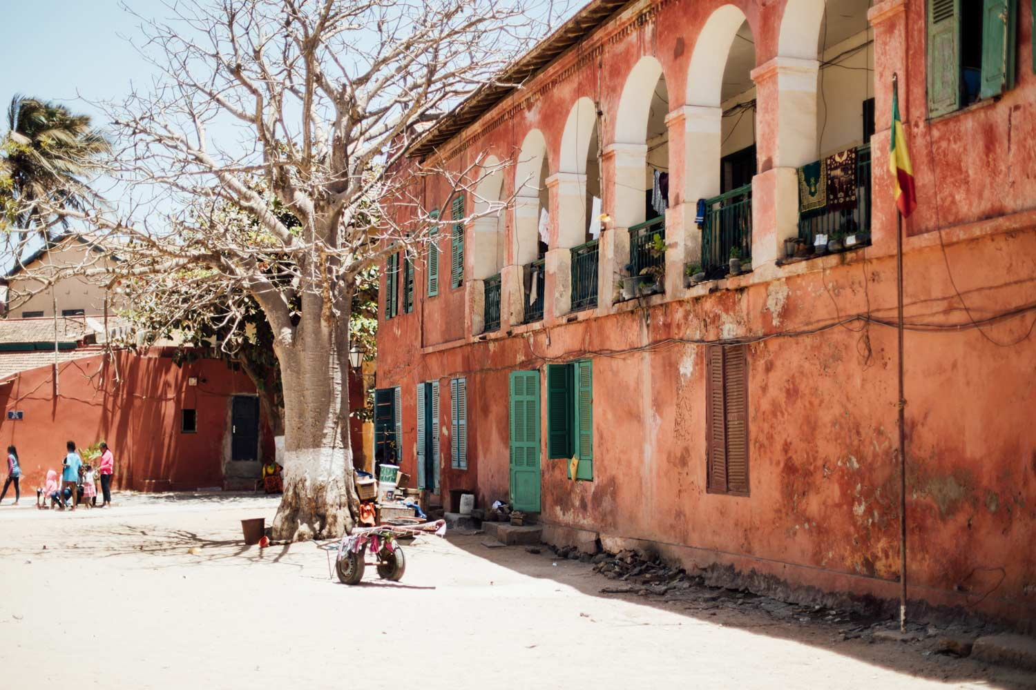

Slide 28
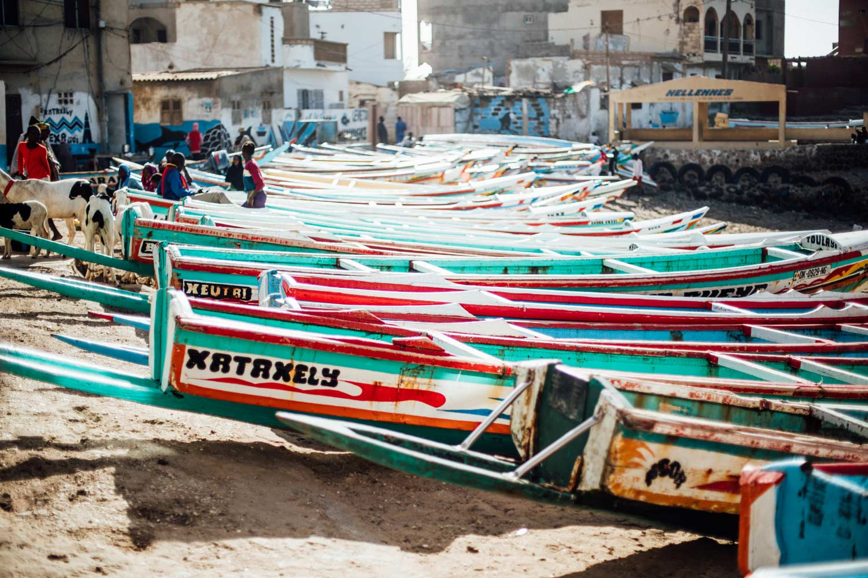

Slide 29
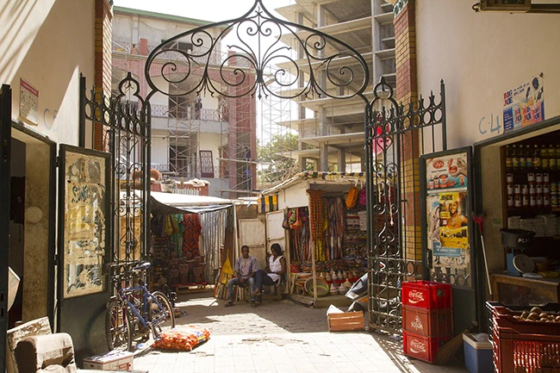

Slide 30
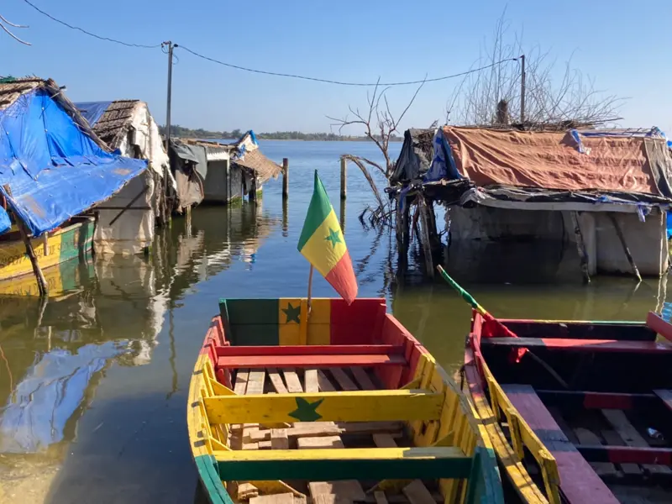

Slide 31


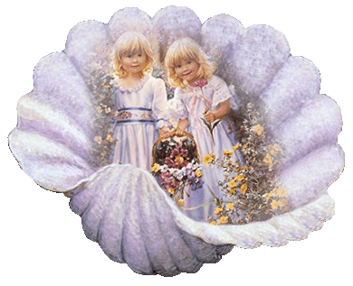
Lorient Vous A Proposé
Le Sénégal N°2 -Afrique
Sur La suggestion De JacKDidier
Les Images Et Le son Du net
Daniel

